Slide 1
Здравствуй, школа!
Наши правила

Slide 2
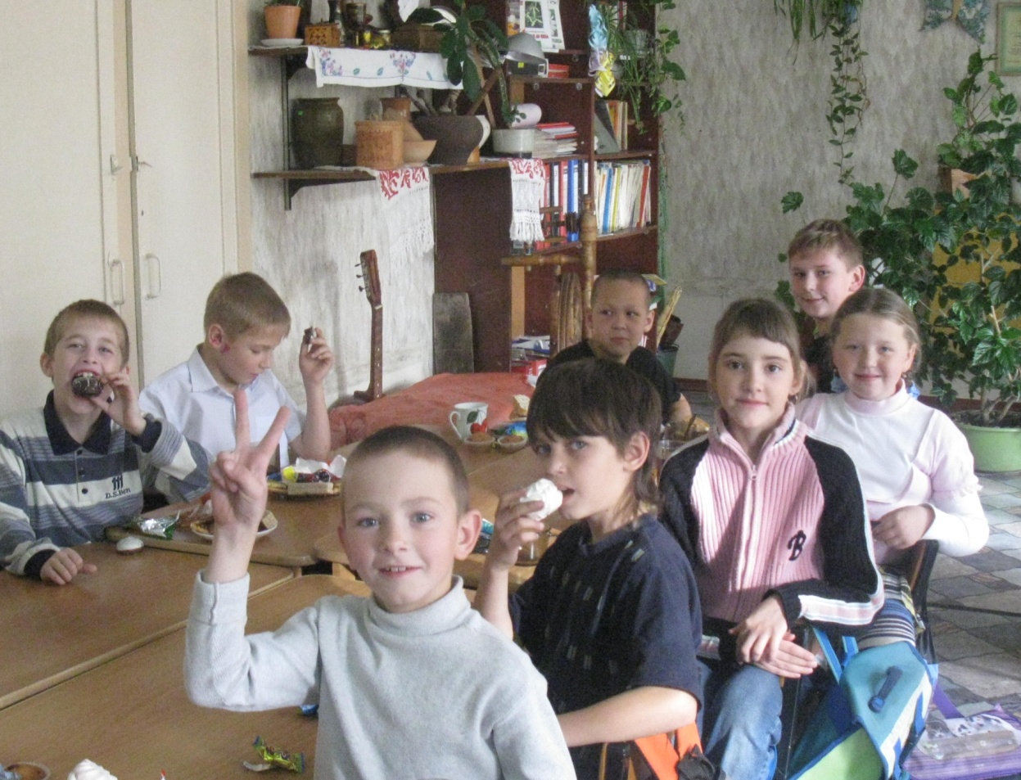
Хочешь говорить – подними руку
Когда все говорят одновременно, получается шум, вы не слышите друг друга, перебиваете, и трудно понять, что вы говорите. Чтобы такого не было, в школе есть правило

Slide 3
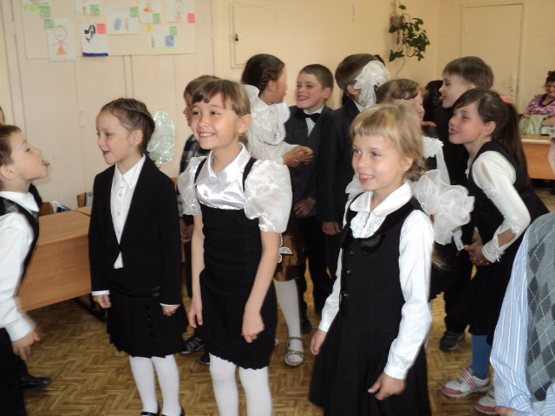
Отвечаем хором
Бывают такие вопросы, на которые ученики отвечают все вместе, хором, не поднимая руки

Slide 4
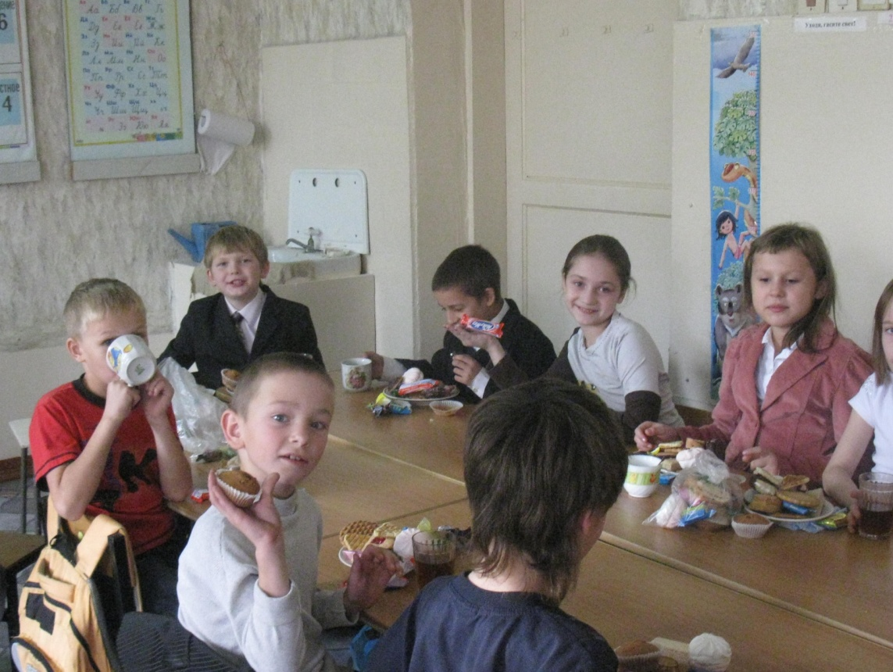
Ответ по цепочке
При ответе по цепочке нужно «передавать» слова

Slide 5
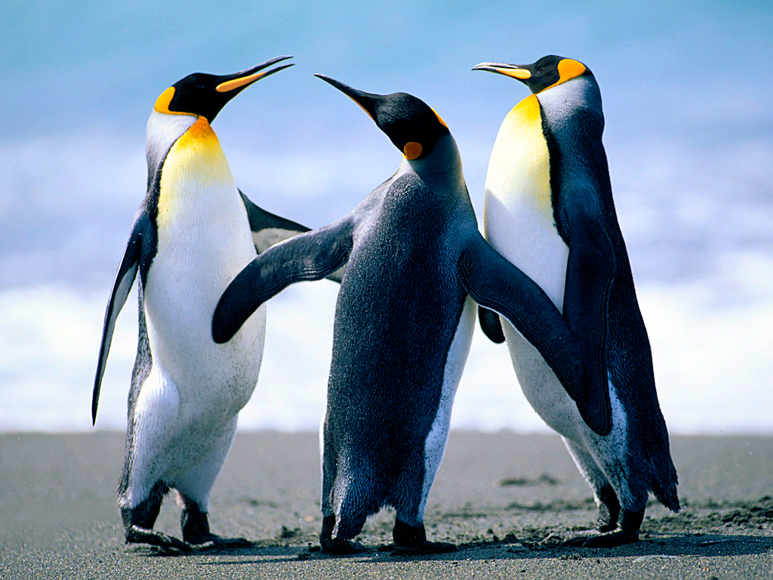
Готов к уроку
По звонку ученик становится возле своей парты и ждёт команды учителя

Slide 6
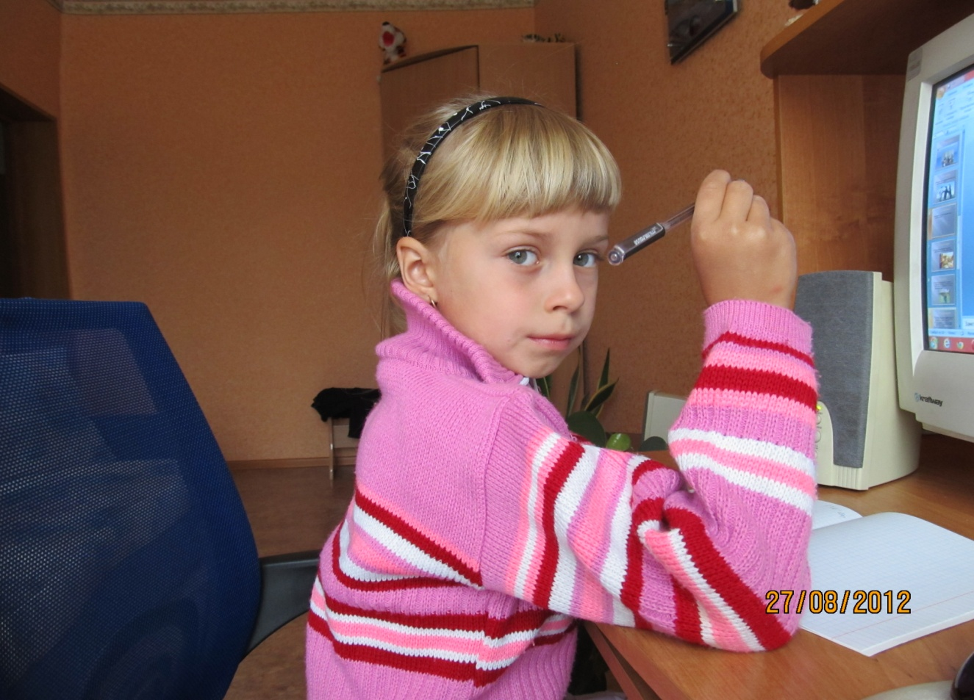
«Писать закончил»
Закончив писать, ученик поднимает руку с ручкой на локоток

Slide 7
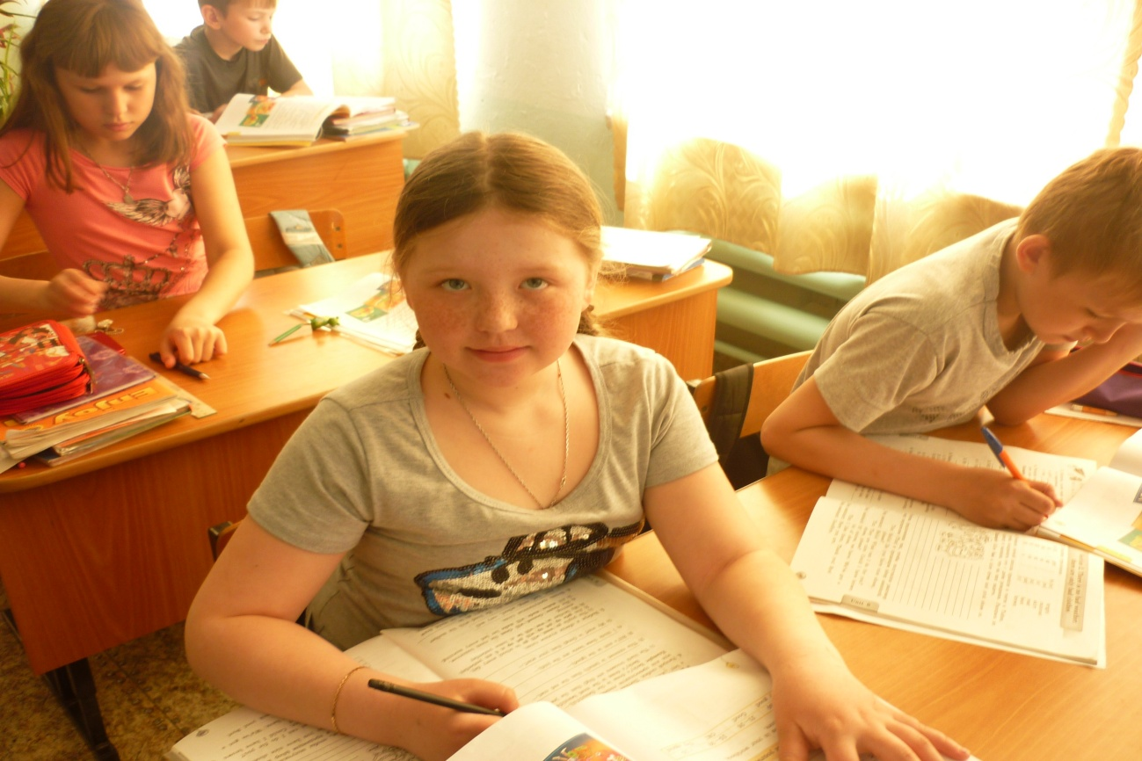
Работа выполнена
Ученик закончил выполнение какого-либо задания и положил руки перед собой на парте

Slide 8
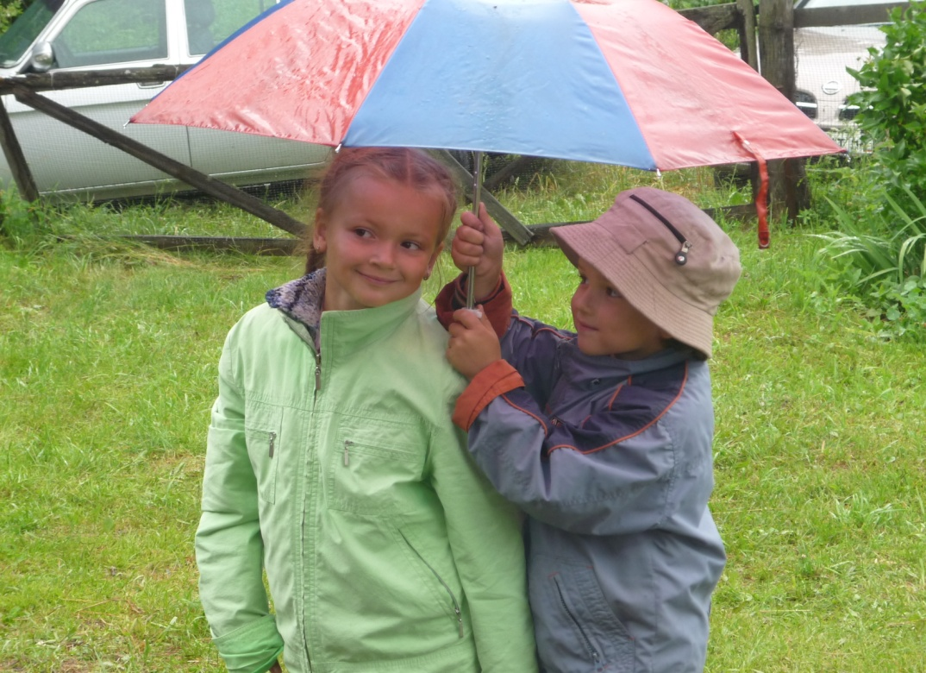
Мы готовы
Чтобы пара хорошо справилась с заданием, нужно вначале его обсудить, договориться, как сделать. При этом разговаривать так, чтобы не мешать другим парам.

Slide 9
Правила вежливости
При входе в класс нужно поздороваться сразу со всеми присутствующими, а потом можно ещё раз отдельно с друзьями и учителем.
Учитель здоровается с классом, дети хором «Здравствуйте!» не произносят. Выполняют правило «Готов к уроку»
Если во время урока в класс кто-то заходит и здоровается с детьми, они молча встают у своих парт. В других случаях продолжают работать.
При встрече в неурочное время ученик здоровается первым

Slide 10
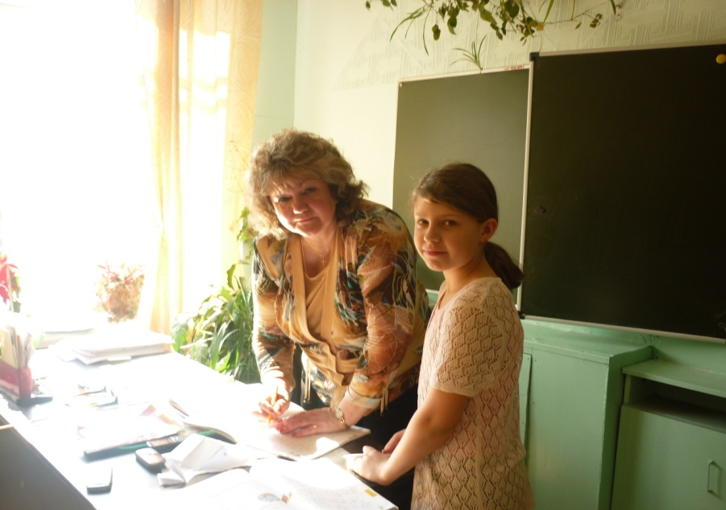
«Разрешите обратиться»
Когда учитель с кем-то разговаривает, дождись его внимания
Если нужно выйти из класса во время урока, подними руку и скажи «Можно выйти?»
Если опоздал, зайди тихо, не отвлекай класс, извинись и включайся в урок

